Slide 1
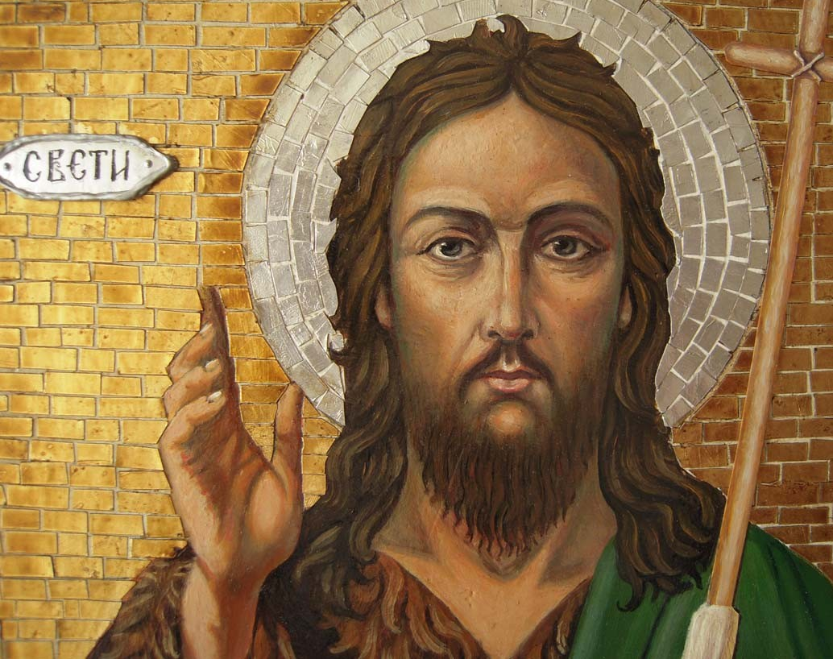
Свети​ Јован​ Крститељ​
Православна вјеронаука
5. разред

Slide 2
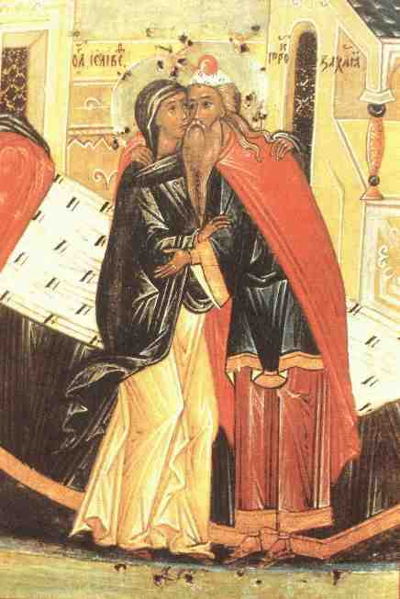
Родитељи Светог Јована били су јеврејски свештеник
Захарије и Јелисавета,
рођака Пресвете Богородице.

Slide 3
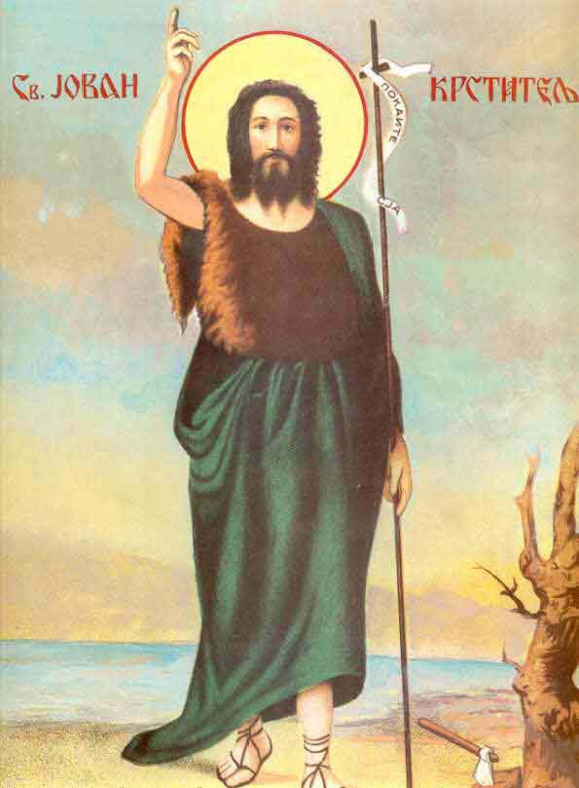
Свети Јован Крститељ је позивао на покајање и крштавао прије Христа.
Био је пророк Христовог доласка и зато га Црква још назива и Претеча.
Три догађаја из његовог живота су посебно значајна:
1. Појављивање анђела који најављује његово рођење;
2. Крштење Христово на Јордану и
3. Усјековање његове главе од стране Ирода.

Slide 4
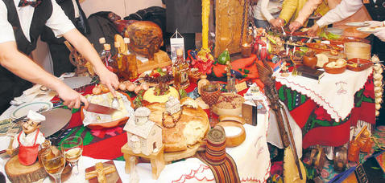
Сабор Св. Јована Крститеља или Јовањдан је трећа крсна
слава по заступљености у српском народу.
Слави се 20. јануара.

Slide 5
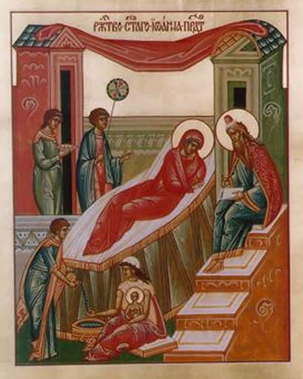
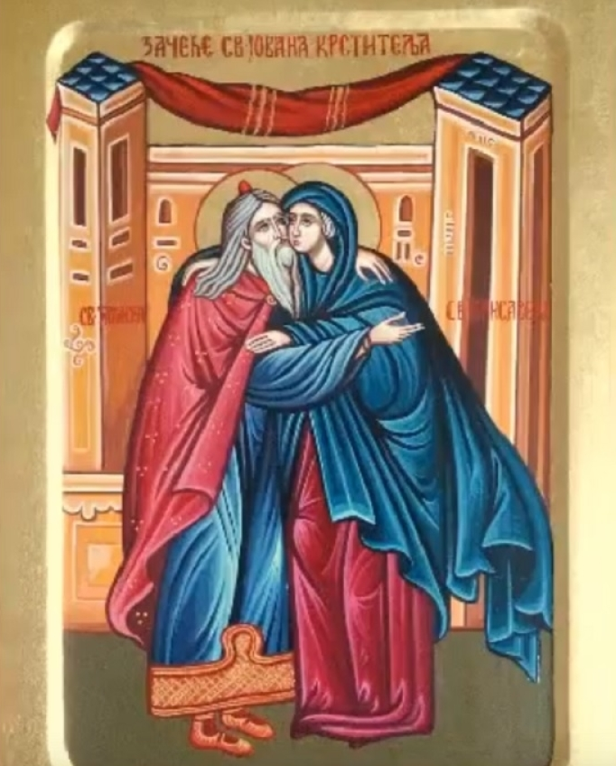
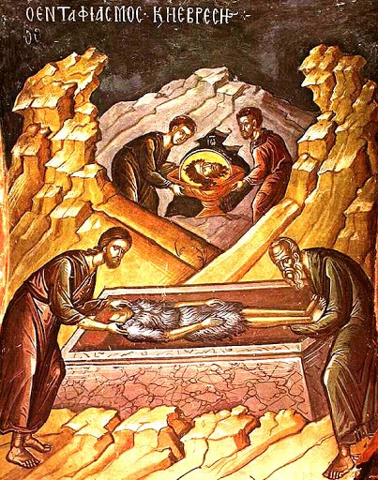
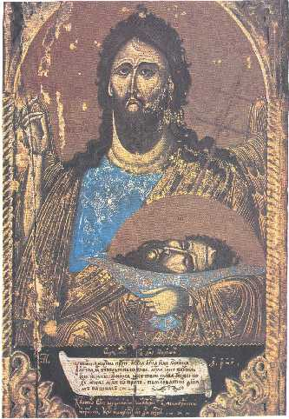
1, 2, и 3. обретење његове главе:
Усјечење:
Његово зачеће
Поред Сабора Светог Јована, Црква још празнује:
Његово рођење:

Slide 6
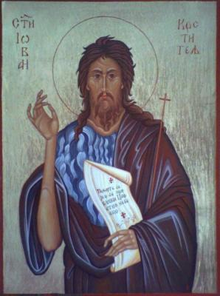
Свети Јован Крститељ се на иконама и фрескама приказује чешће од других светитеља, изузев Господа Исуа Христа и Пресвете Богородице. Св. Јован Претеча је на њима приказан са дугом и разбарушеном косом и заогрнут је плаштом, какав је носио Свети пророк Илија. Често га на иконама и фрескама видимо у огртачу од камиље длаке и са кожним појасом око струка.
Светог Јована Крститеља често видимо представљеног на иконама са крилима, јер је за њега Христос рекао да је највећи од људи као и да је већи од анђела.
Српски народ веома поштује Св. Јована Претечу, па је као народна изрека забиљежено: "Над Јованом вишег и прибранијег нема".

Slide 7
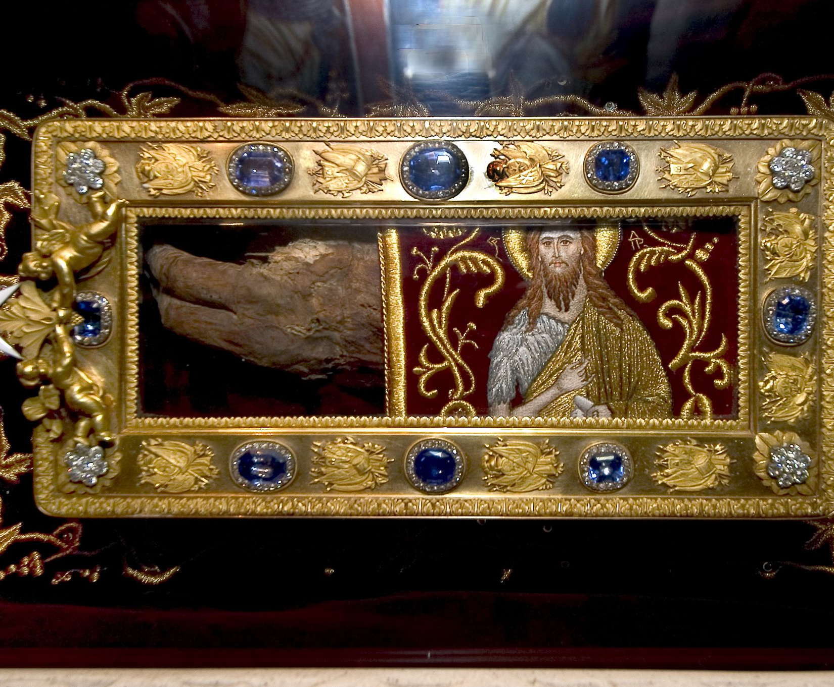
ЗАНИМЉИВОСТ
Свети ап. и јеванђел. Лука
је, по Предању Цркве, желио да пренесе мошти Св. Јована из Израела у своје родно мјесто Антиохију (Сирија). Успио је да пренесе само једну руку, која је касније пренесена у Цариград. Послије турског освајања Цариграда 1453. године, рука је пренесена у Русију, а после Октобарске револуције 1917. године у Београд. Одатле је 1941. године пренијета на Цетиње (Црна Гора), у Цетињски манастир, гдје се и данас налази.

Slide 8
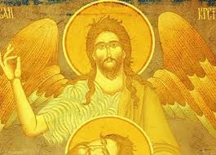
ДОМАЋА ЗАДАЋА:
Одговори на питања у уџбенику
на страни 54!

